Slide 1
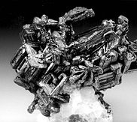
stříbro
Havelcová Karolína

Slide 2
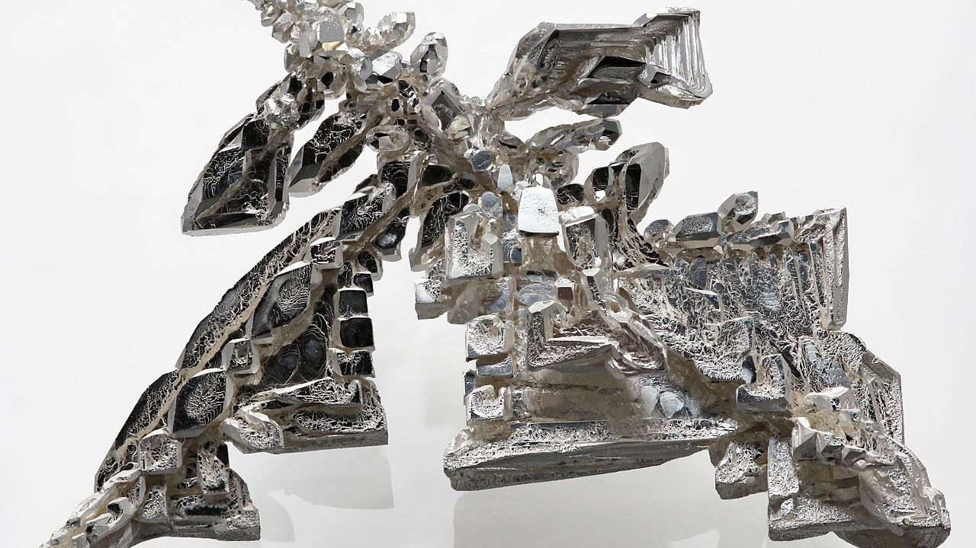
Stříbro je ušlechtilý kov bílé barvy
Vyznačuje se nejlepší elektrickou a tepelnou vodivostí ze všech známých kovů

Slide 3
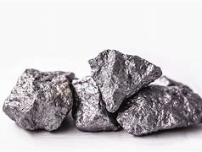
U nás se nejvíce stříbro vyskytovalo v Kutné hoře...
Výskyt v zemské kůře-pouze vzácně

Slide 4
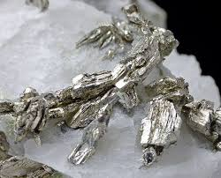
Stříbro vznika z krytalizace z horkých roztoku

Slide 5
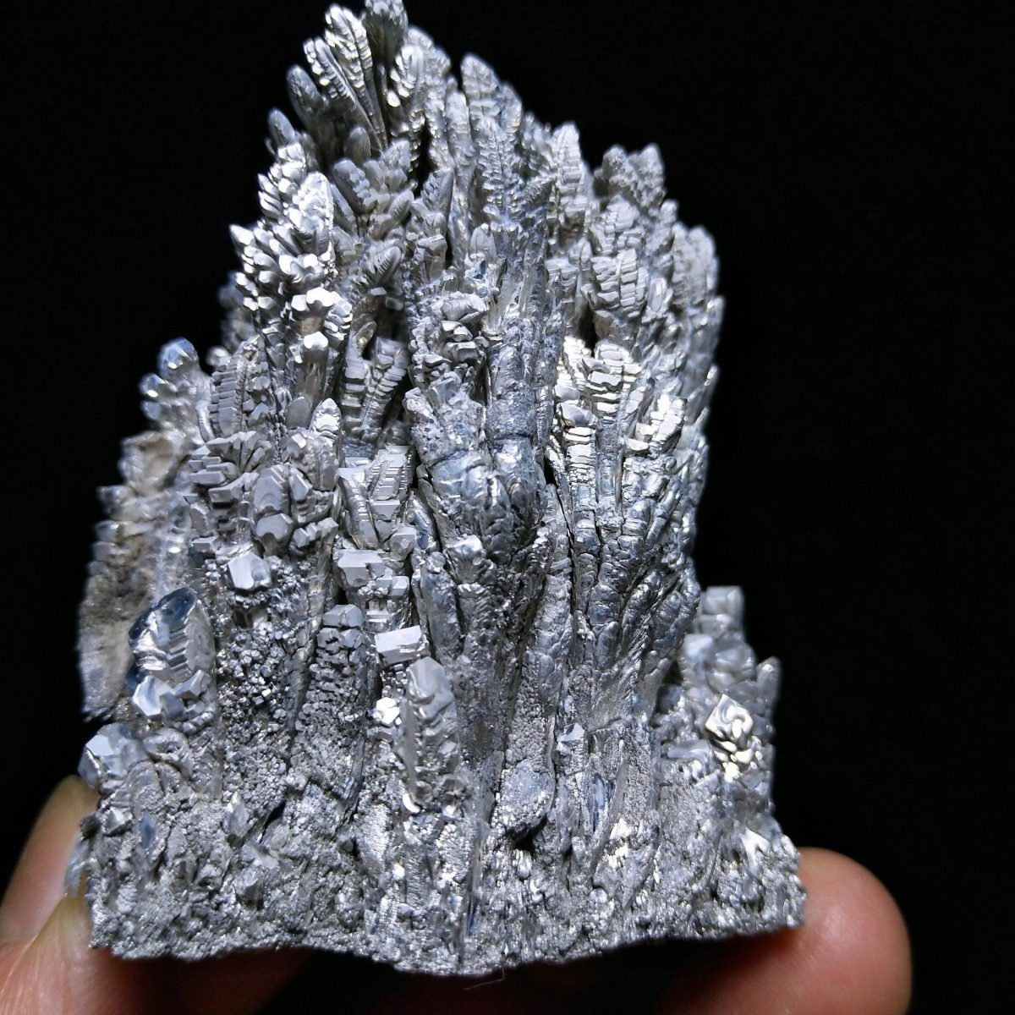
Zajímavosti
Dříve se stříbro využívalo jako platidlo
bylo stříbro často považováno za cennější než zlato

